Slide 1

Scanspect
Il futuro dietro una webcam

Slide 2
Sommario
Obbiettivi
Descrizione
Requisiti
Pianificazione
Design e progettazione
Implementazione
Test
Riflessioni sulla pianificazione
Conclusioni

Slide 3
Obbiettivi del progetto
Lavoro di squadra:
Spartizione dei compiti
Coordinazione
Rispetto dei tempi stabiliti
Sviluppare l’applicativo richiesto

Slide 4
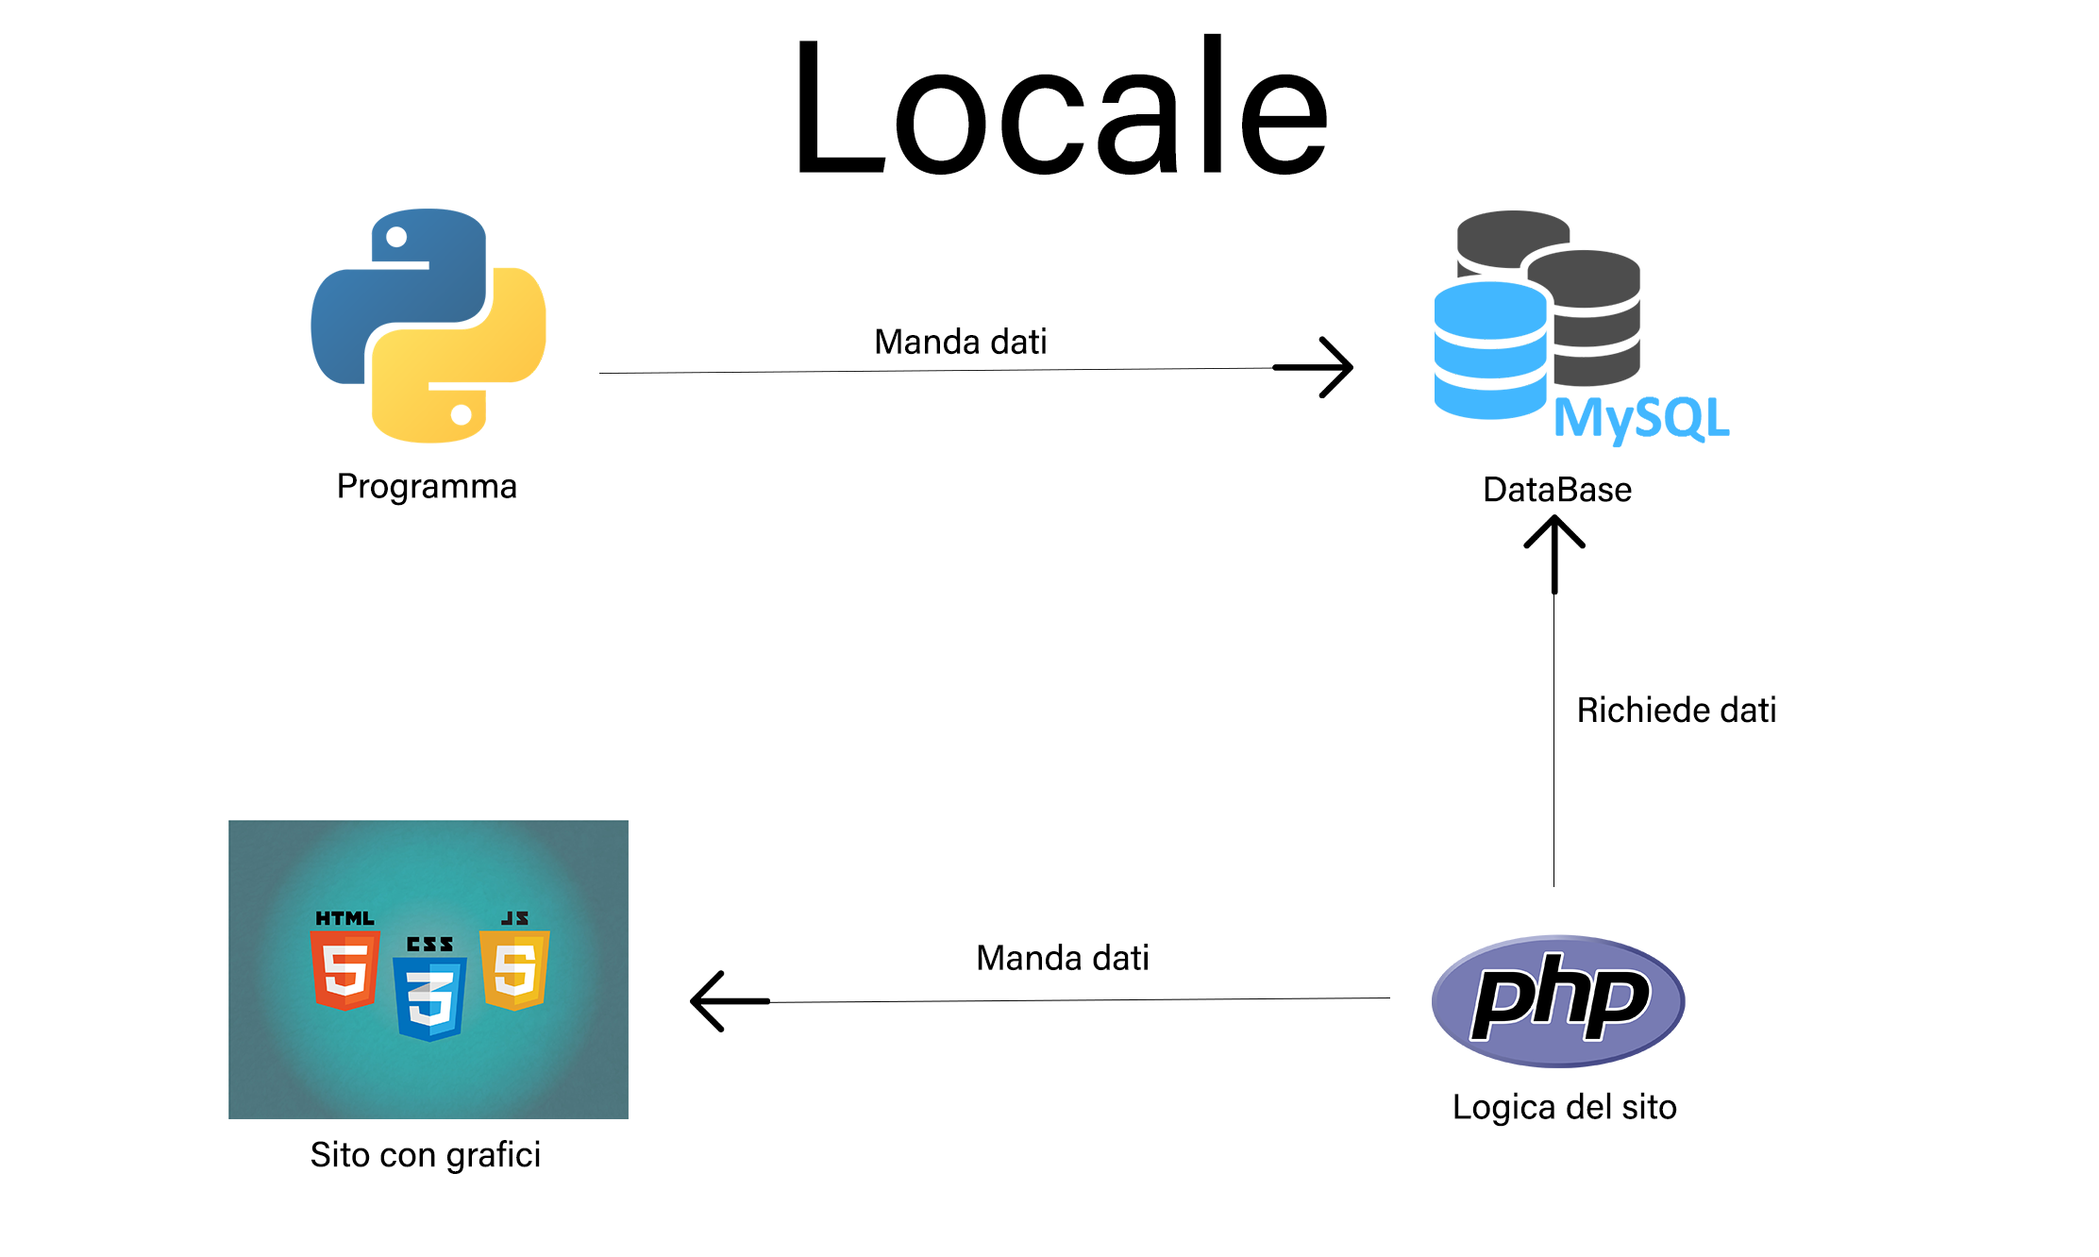
Descrizione del progetto
Client/SW Python
Database MySQL
Sito locale in PHP

Slide 5
Requisiti del progetto
Utilizzo di librerie esterne
Multipiattaforma
Registrazione orario di visita
Sito informativo e download
Sezione accessibile all'amministratore
Conteggio persone
Grafici ed analisi
Riproduzione webcam a schermo

Slide 6
Pianificazione e divisione dei compiti

Slide 7
Applicativo
Presentato da André Da Silva

Slide 8
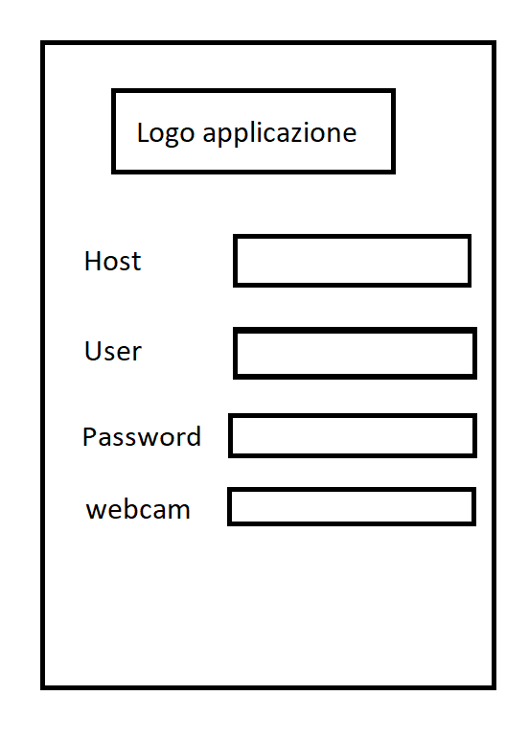
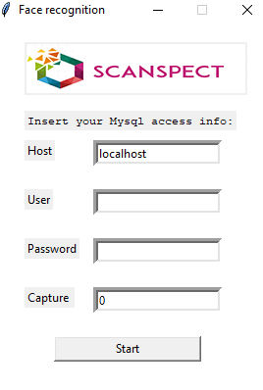
design iNTERFACCE

Slide 9

Client python
Linguaggio Python
Accesso al DB MySQL
Riconoscimento volti
Invio dati al DB

Slide 10
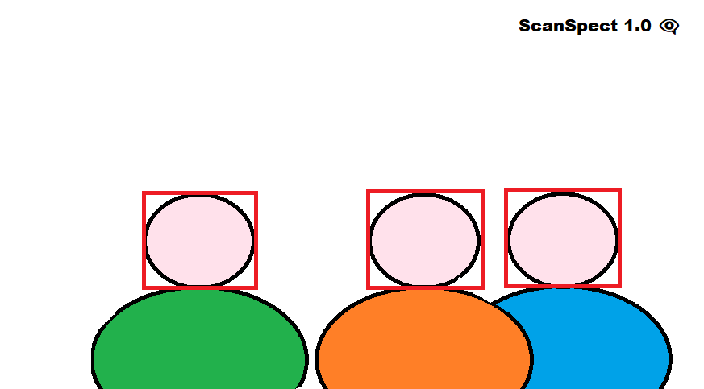
Accesso al database
Inserimento dei dati MySQL nella GUI
Libreria Tkinter
Verifica coerenza dati
Accesso al DB + inizio scansione
Libreria mysql.connector
Accesso

Slide 11
Rilevamento volti
OpenCV + modulo DNN
Prende Input Webcam
Analisi frame per frame
Verifica presenza di volti
Aumenta il conteggio
Invio dei dati (data e tempo) al DB

Slide 12
TEST principali
Verifica dati d’accesso al DB e input WEBCAM
Rileva esclusivamente I volti e non altre parti
Volti in movimento nel raggio visivo non conteggiati piu
Incremento corretto del conteggio
Invio con successo dei dati al DB

Slide 13
Sito locale
Presentato da Nathan Luè

Slide 14
Progettazione
Registrazione e Accesso
Pagine pubbliche (nessun accesso)
Index
About
Pagine pubbliche con accesso (utenti normali)
Grafici
Pagine private (utenti amministratori)
Modifica permessi
Tabella del database

Slide 15
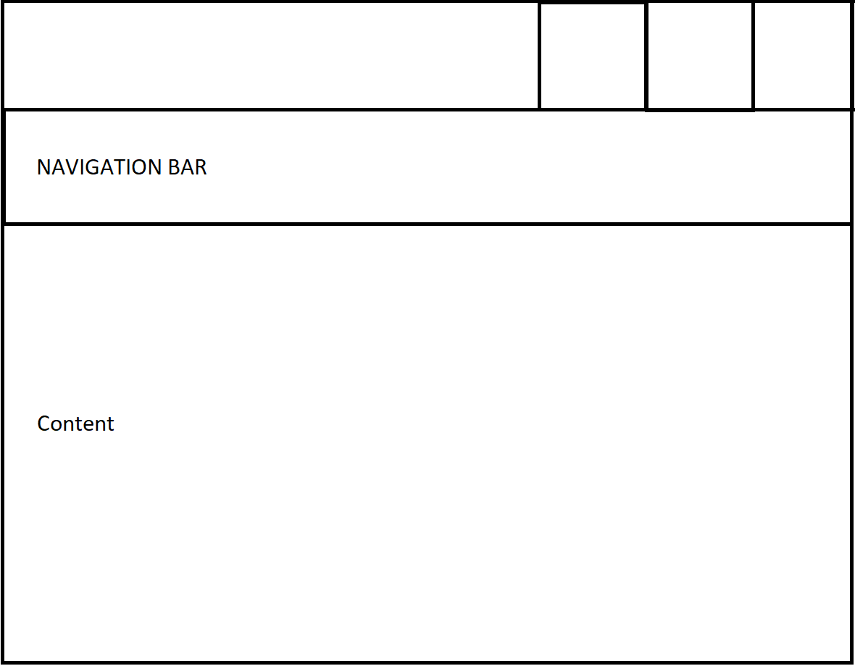
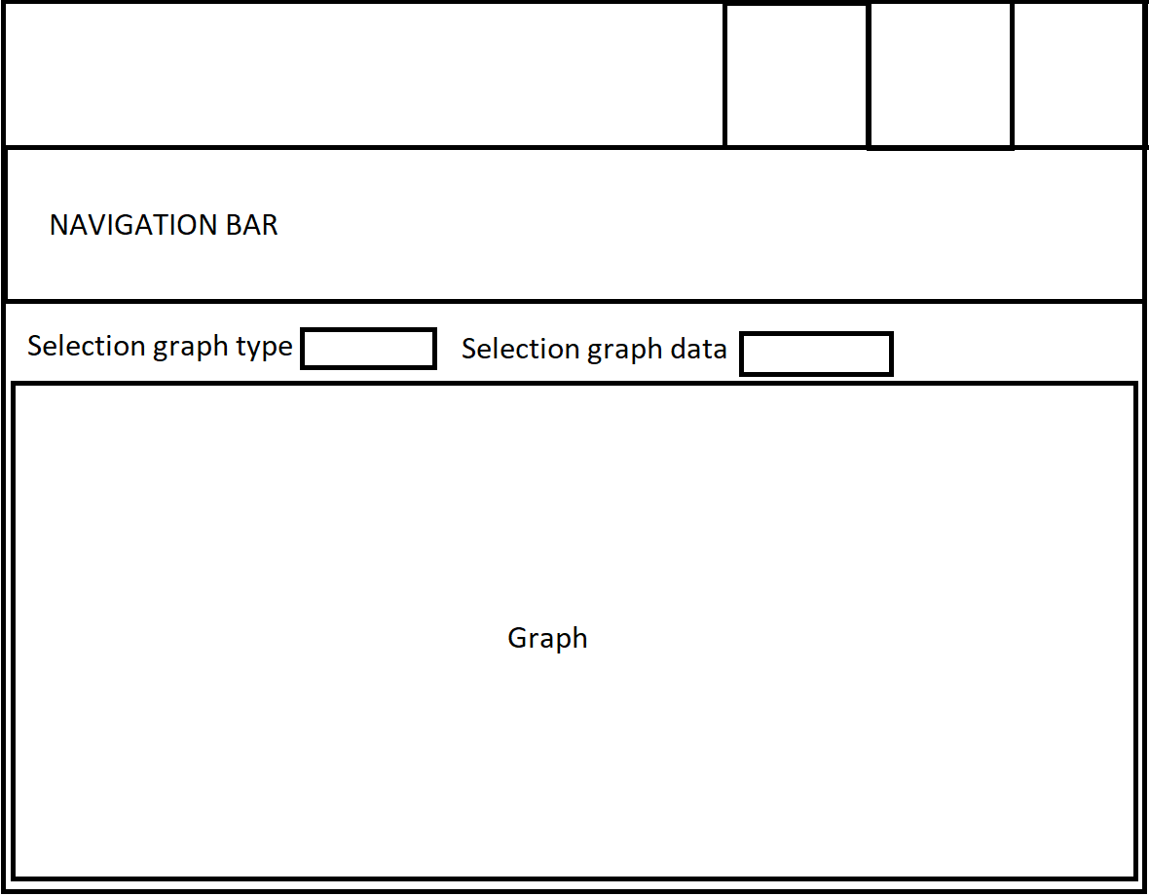
Design
Template principale
Pagina grafici

Slide 16
Implementazione
Sito locale (web server necessario)
Linguaggi utilizzati:
Php
Html
Css
JavaScript
Struttura semplice (non MVC)

Slide 17
Implementazione
File di configurazione
Utenti per accesso al database (utente normale e utente admin)
Root del sito (posizione nel htdocs)
Registrazione utente
Inserimento nella tabella user (username, password, admin)
Inizialmente tipo normale, modificabile da admin
Login
Lettura e validazione dalla tabella user

Slide 18
Implementazione
Grafici
Se login effettuato visibili (utente di tipo normale)
Lettura dal database dei dati
Organizzazione in grafici e suddivisione in categorie (data, ora, minuti e secondi)
Dati della tabella
Se login effettuato come amministratore visibile
Lettura dal database dei dati
Organizzazione dei dati in una tabella filtrabile
Modifica dei permessi
Se login effettuato come amministratore visibile
Inizialmente accessibile solo all’utente amministratore principale
Possibilità di rendere amministratori gli utenti in user

Slide 19

Libreria
Grafici
JavaScript

Slide 20
Test
Creazione di utenti
Gerarchie rispettate
Grafici funzionanti

Slide 21
Sito di informazione
Presentato da Alessandro Aloise

Slide 22
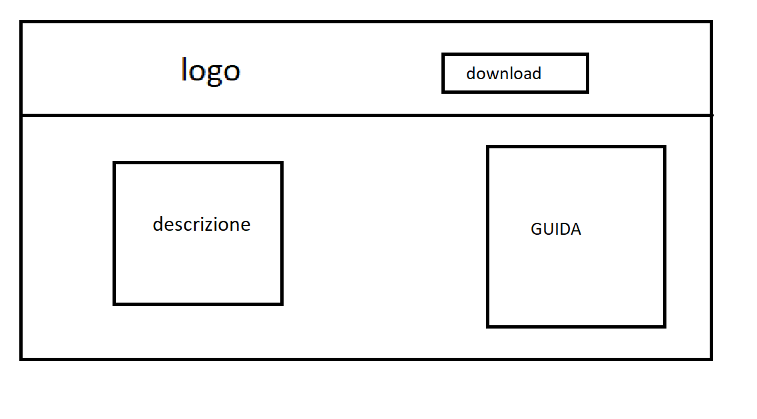
Design e progettazione

Slide 23
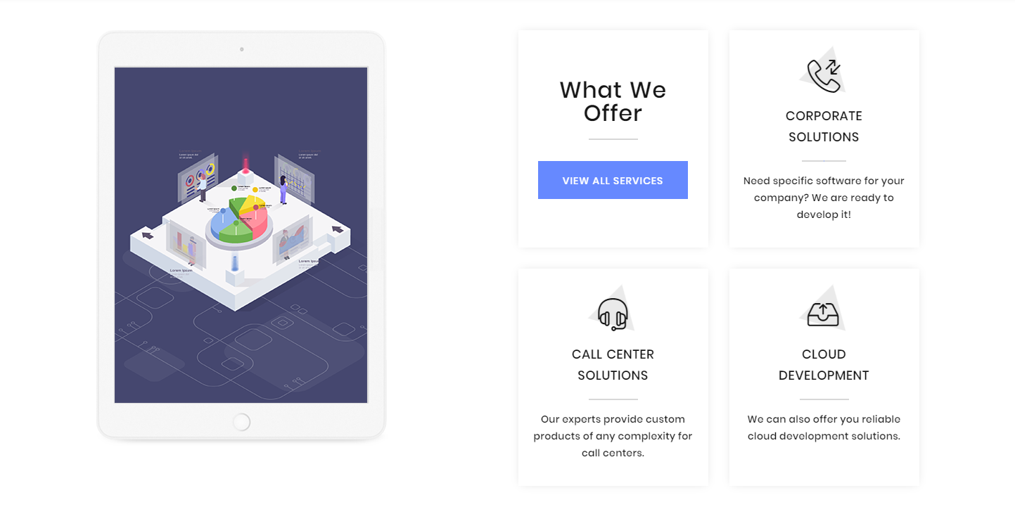
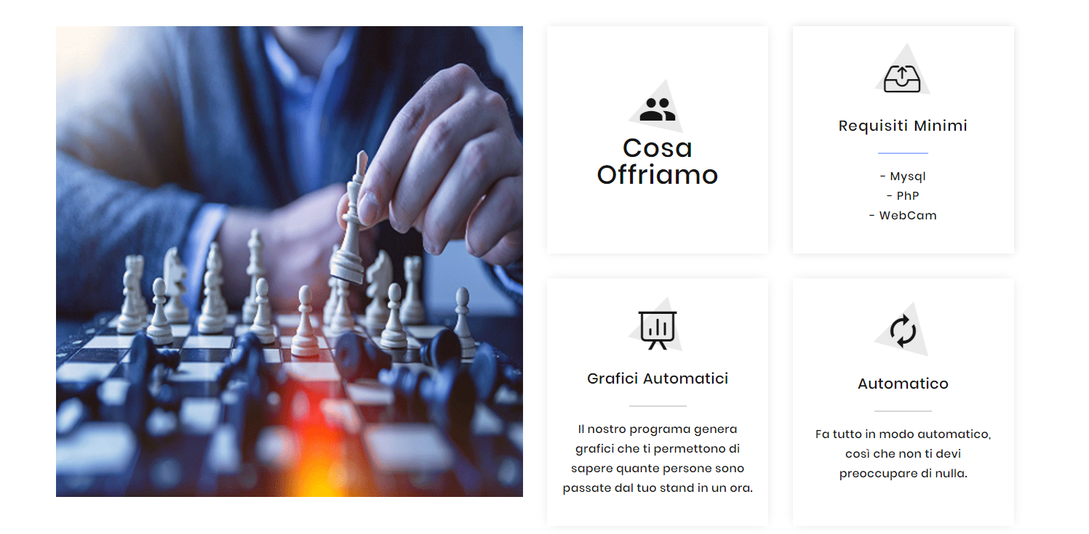
Implementazione sito

Slide 24
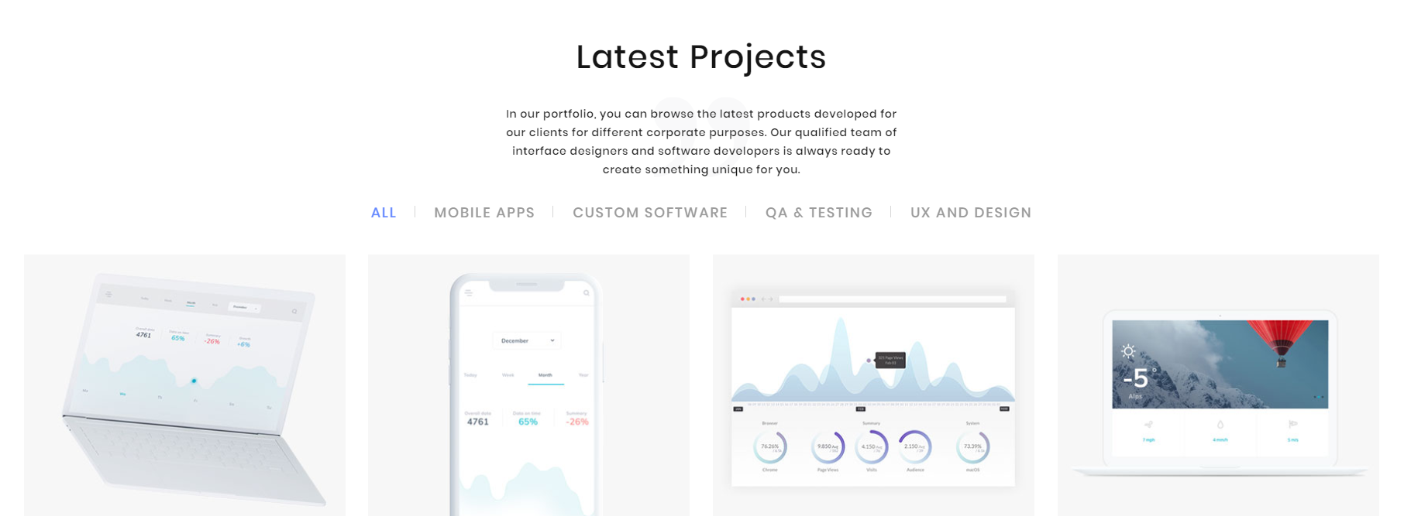
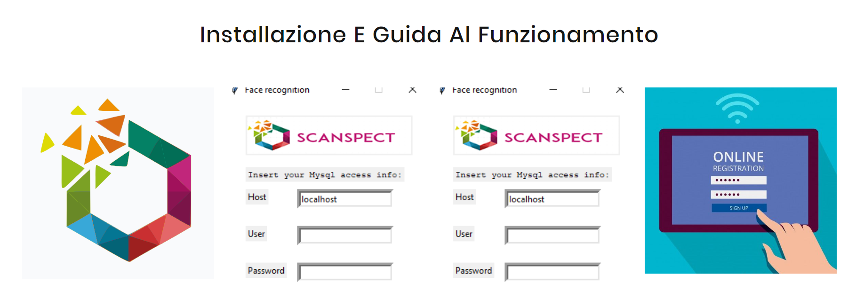
Implementazione sito

Slide 25
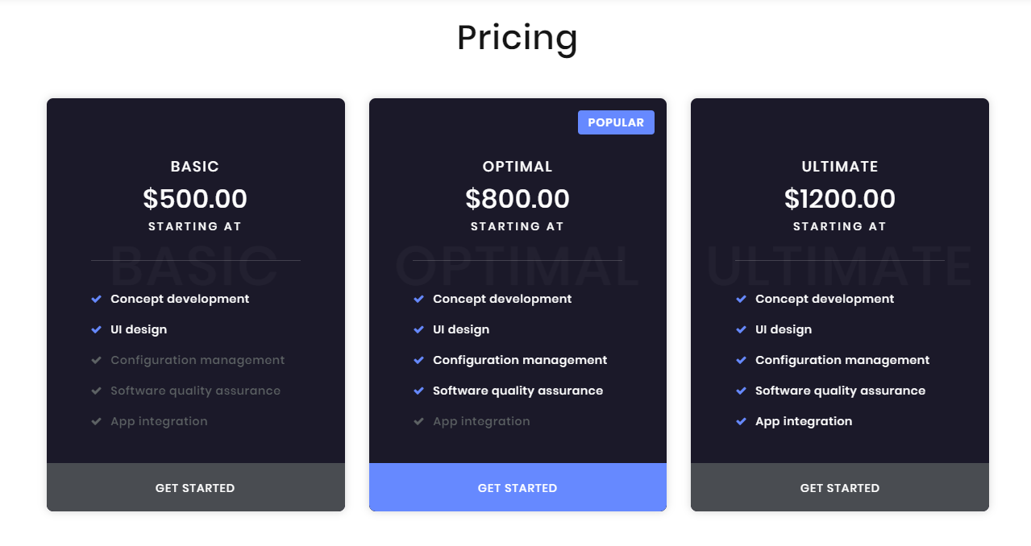
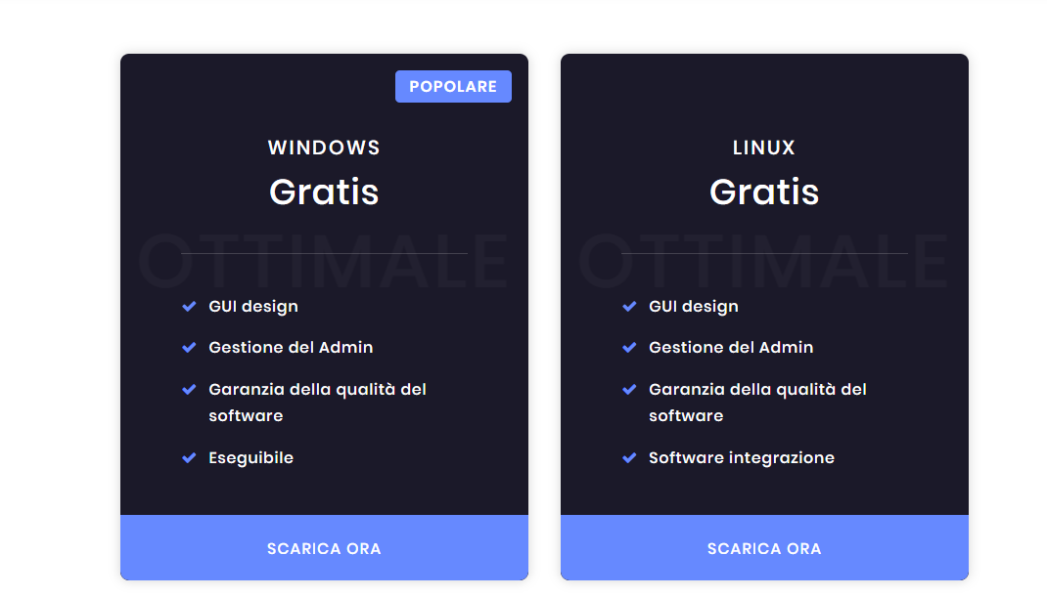
Implementazione sito

Slide 26
Test principali
TC-009 Presenza del sito informativo
TC-0010 Download dell'applicativo windows
TC-0011 Download dell'applicativo Linux

Slide 27


Riflessioni sulla pianificazione

Slide 28
Conclusioni
Inferiorità numerica
Piccole incomprensioni
Lockdown da Covid-19
Tempi previsti non rispettati a pieno
Difficoltà nel test dell’applicativo

Slide 29



Grazie
nathan.lue@samtrevano.ch
andre.dasilva@samtrevano.ch
alessandro.aloise@samtrevano.ch

